Slide 1
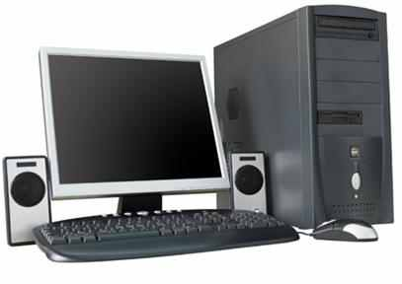
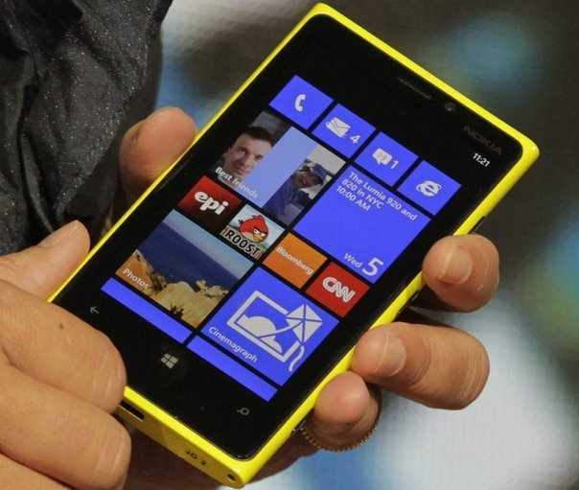
Information & Communication Technology
ICT
ভুবনে
সবাইকে স্বাগতম ও শুভেচ্ছা

Slide 2
শিক্ষক পরিচিতি
মোঃ মোস্তফা কামাল
বি. এসসি (অনার্স)
এম. এসসি (ভূগোল)
এম. এ (ইসলাম শিক্ষা)
সহকারী অধ্যাপক, আইসিটি বিভাগ
মিজাপুর আদর্শ মহিলা ডিগ্রী কলেজ
বাঘারপাড়া, যশোর
মাস্টার ট্রেইনার, UITRCE, বাঘারপাড়া, যশোর।
মোবাঃ ০১৭১৪-৯০৮১৭২, ০১৯১১-৮৩২৭৭২
ই-মেইলঃ mostafakamalmmc@gmail.com

Slide 3
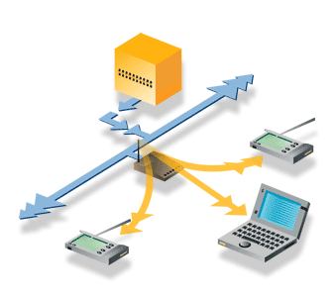
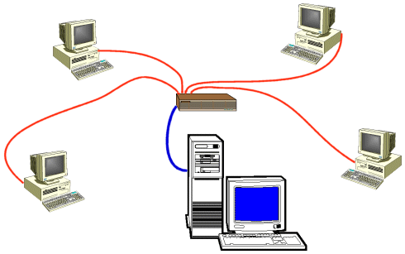
ছবিগুলো লক্ষ্য করি

Slide 4
আমাদের আজকের পাঠ-
কম্পিউটার নেটওয়ার্ক

Slide 5
এ পাঠ শেষে শিক্ষার্থীরা-
১। কম্পিউটার নেটওয়ার্ক কী তা বলতে পারবে।
২। ইন্টারনেট কী তা বলতে পারবে
৩। নেটওয়ার্ক ও ইন্টারেনেটের মধ্যে পার্থক্য করতে পারবে।

Slide 6
ছবিতে আমরা কি দেখতে পাচ্ছি?
কয়েকটি কম্পিউটার
কম্পিউটার গুলোর মধ্যে কী কোনো যোগাযোগ হচ্ছে?
না

Slide 7
ছবিতে আমরা কি দেখতে পাচ্ছি?
কম্পিউটার গুলোর মধ্যে যোগাযোগ হচ্ছে
কম্পিউটারের সাথে কম্পিউটারের যোগাযোগকেই বলে কম্পিউটার নেটওয়ার্ক

Slide 8
ছবিতে আমরা কি দেখতে পাচ্ছি?
এ ছবিতে আমরা কি দেখতে পাচ্ছি?
তারের মাধ্যমে মানুষে মানুষে যোগাযোগ
তার বিহিন মানুষে মানুষে যোগাযোগ
আর এ যোগাযোগকেই বলে নেটওয়ার্ক

Slide 9
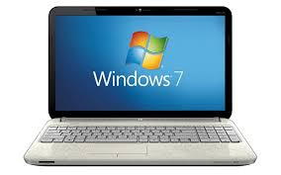
ছবিতে আমরা কি দেখতে পাচ্ছি?
- দুইটি কম্পিউটার
এদের মধ্যে কি কোন যোগাযোগ আছে?
না

Slide 10
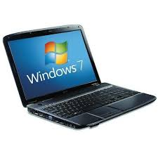
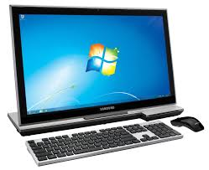
ছবিতে আমরা কি দেখতে পাচ্ছি?
তারের মাধ্যমে একটি কম্পিউটারের সাথে আরেকটি কম্পিউটারের যোগাযোগ

Slide 11
ছবিতে আমরা কি দেখতে পাচ্ছি?
তার বিহীন একটি কম্পিউটারের সাথে আরেকটি কম্পিউটারের যোগাযোগ
আর কম্পিউটারের সাথে কম্পিউটারের নেটওয়ার্কে বলে কম্পিউটার নেটওয়ার্ক

Slide 12
কিছু প্রশ্ন:
১. কম্পিউটার নেটওয়ার্কের জন্য নূন্যতম কয়টি কম্পিউটার প্রয়োজন?
--দুইটি
২. নেটওয়ার্ক মাধ্যম কয়টি হতে পারে?
--দুইটি
৩. নেটওয়ার্ক মাধ্যম গুলি কি কি হতে পারে?
তার মাধ্যম এবং তার বিহীন মাধ্যম
৪. অবস্থান গত দিক দিয়ে নেটওয়ার্ক কেমন হতে পারে?
সাধারনত স্থানীয় ভাবে নেটওয়ার্ক গঠিত হয়
৫.ডেটা আদান প্রদানের জন্য কী কোন নিয়ম কানুন আছে?
-হ্যাঁ
৬. ডেটা আদান প্রদানের জন্য কী কোন নিয়ম কানুন গুলোকে কী বলে?
প্রোটোকল

Slide 13
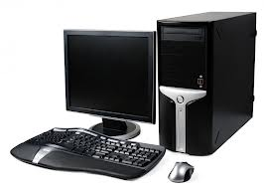
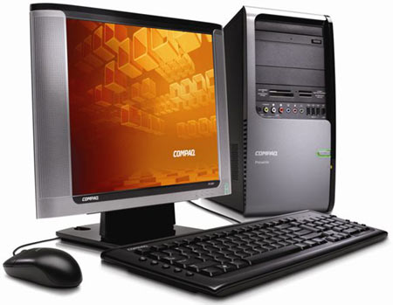
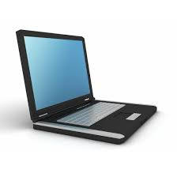
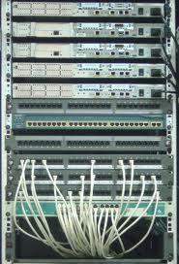
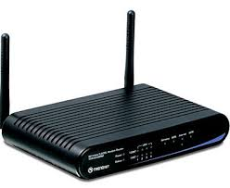
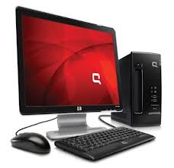
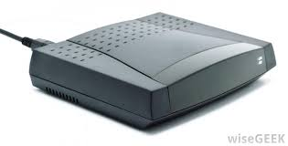
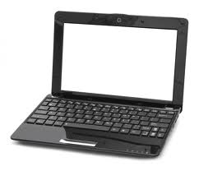
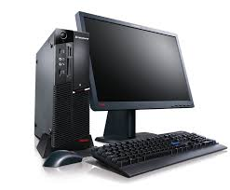
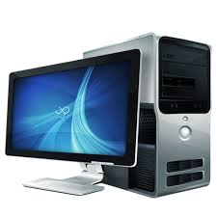
রাউটার
এটি কী?
এটি কী?
অপর আরেকটি নেটওয়ার্ক
একটি ওয়ারলেস নেটওয়ার্ক
Switch
Switch
এই দুই নেটওয়ার্কে কী একই প্রোটোকল ব্যবহৃত হয়েছে?
হ্যাঁ
তাহলে এই দুই নেটওয়ার্কের সংযোগ হবে রাউটার দিয়ে।

Slide 14
কিছু প্রশ্ন:
১. সুইচ এর কাজ কি ?
সু্ইচের কাজ হলো এক কম্পিউটার থেকে অন্য নির্দিষ্ট কম্পিউটারে যোগাযোগ করা।
২. রাউটারের কাজ কি?
একই প্রোটোকল বিশিস্ট ভিন্ন ভিন্ন নেটওয়ার্ককে সংযুক্ত করা।
৩. ভিন্ন প্রোটোকল বিশিস্ট ভিন্ন ভিন্ন নেটওয়ার্ককে কী রাউটার সংযুক্ত করতে পারে?
না

Slide 15
প্রশ্ন: ইন্টারনেট কী?
নেটওয়ার্কের সাথে নেটওয়ার্কের সংযোগকে ইন্টারনেট বলে। অর্থাৎ একাধিক নেটওয়ার্ক একসাথে যুক্ত হয়ে তৈরি হয় ইন্টারনেট।

Slide 16
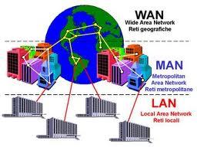
নেটওয়ার্ক:
দুই বা ততোধিক বস্তুকে কোন কিছুর মাধ্যমে সমন্বয় করার প্রক্রিয়াকে নেটওয়ার্ক বলে।

Slide 17
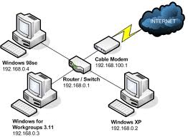
কম্পিউটার নেটওয়ার্ক:
ক্যাবল, মডেম বা স্যাটেলাইট এর মাধ্যমে দুই বা ততোধিক কম্পিউটারকে সমন্বয় করার প্রক্রিয়াকেই কম্পিউটার নেটওয়ার্ক বলে।

Slide 18
কমিউটার নেটওয়ার্ক এর প্রকারভেদ
বিভিন্ন দৃষ্টিকোন থেকে কম্পিউটার নেটওয়ার্ককে বিভিন্নভাবে শ্রেণিবিভাগ করা হয়। যথা-
মালিকানা অনুসারে নেটওয়ার্কের প্রকারভেদ:
ক) প্রাইভেট নেটওয়ার্ক
খ) পাবলিক নেটওয়ার্ক

Slide 19
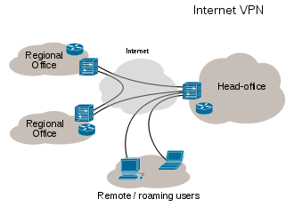
কমিউটার নেটওয়ার্ক এর প্রকারভেদ
প্রাইভেট নেটওয়ার্ক
প্রাইভেট নেটওয়ার্ক সাধারণত কোনো প্রতিষ্ঠান বা সংস্থার মালিকানাধীন থাকে। এটিতে কেউ ইচ্ছা করলেই এই নেটওয়ার্ক ব্যবহার করতে পারে না। এই নেটওয়ার্কের নিরাপত্তা অত্যন্ত মজবুত এবং ট্রাফিক নেই বললেই চলে।উদাহরণস্বরূপ মাধ্যমিক ও উচ্চ মাধ্যমিক শিক্ষা বোর্ড, ঢাকা এর নিজস্ব নেটওয়ার্ক।

Slide 20
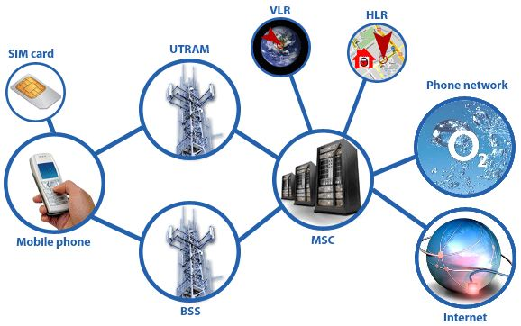
কমিউটার নেটওয়ার্ক এর প্রকারভেদ
পাবলিক নেটওয়ার্ক:
পাবলিক নেটওয়ার্ক সাধারণত কোনো ব্যক্তি বা প্রতিষ্ঠানের মালিকানাধীণ থাকে না। এটি কোনো প্রতিষ্ঠান বা সংস্থা দ্বারা পরিচালিত হয়। যে কেউ চাইলেই এই নেটওয়ার্ক ব্যবহার করতে পারে।
তবে এর বিনিময়ে মূল্য পরিশোধ করতে হয়।উদাহরণস্বরুপ বিভিন্ন মোবাইল ফোন কিংবা টেলিফোন নেটওয়ার্ক সিস্টেম।

Slide 21
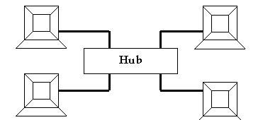
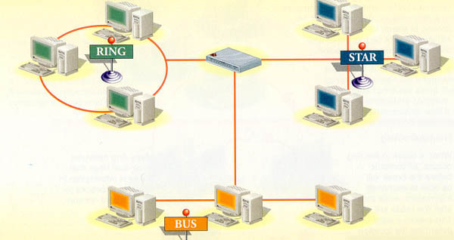
কমিউটার নেটওয়ার্ক এর প্রকারভেদ
সার্ভিস প্রদান ও নিয়ন্ত্রণ কাঠামো অনুসারে নেটওয়ার্কের প্রকারভেদ:
ক) পিয়ার টু পিয়ার নেটওয়ার্ক
খ) ক্লায়েন্ট সার্ভার নেটওয়ার্ক বা সার্ভার বেসড নেটওয়ার্ক
গ) হাইব্রিড নেটওয়ার্ক

Slide 22
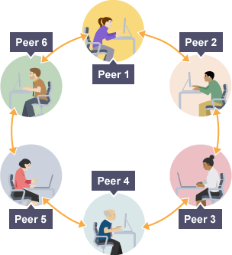
পিয়ার টু পিয়ার নেটওয়ার্ক
পিয়ার টু পিয়ার নেটওয়ার্কে প্রত্যেক ইউজার তাদের রিসোর্স অন্যের সাথে শেয়ার করতে পারে। এ প্রকার নেটওয়ার্কে প্রতিটি কম্পিউটার একইসাথে সার্ভার এবং ওয়ার্কস্টেশন।
এখানে প্রতিটি মেশিন ডিসেন্ট্রালাইজ বা ছড়ানো ছিটানো থাকে। রিসোর্স শেয়ারিং এর ক্ষেত্রে সমান ভূমিকা পালন করে থাকে।

Slide 23
পিয়ার টু পিয়ার নেটওয়ার্ক
এখানে কোনো ডেডিকেটেড সার্ভার থাকে না,
ফলে এখানে কম্পিউটারগুলোর মধ্যে গুরুত্বের দিক দিয়ে কোনো শ্রেণিবিন্যাসও নেই।
প্রতিটি কম্পিউটার তার ডেটার নিরাপত্তা বিধানে নিজেই দায়ী থাকে।

Slide 24
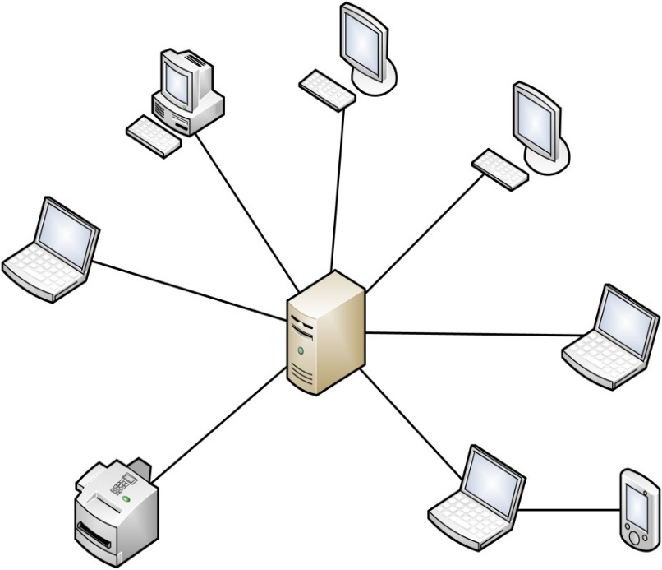
ক্লায়েন্ট সার্ভার নেটওয়ার্ক
কেন্দ্রিয়ভাবে ডেটা স্টোর, নিরাপত্তা নিশ্চিত করা, বিভিন্ন এপ্লিকেশন চালানো এবং নেটওয়ার্ক চালানোর একটি উপযুক্ত নেটওয়ার্ক হলো ক্লায়েন্ট-সার্ভার নেটওয়ার্ক। এ নেটওয়ার্কে একটি কম্পিউটারে রিসোর্স থাকে, আর নেটওয়ার্কের অন্যান্য কম্পিউটার সেসব রিসোর্স ব্যবহার করে।
যে কম্পিউটার রিসোর্স শেয়ার করে সেটি হচ্ছে সার্ভার, আর যেসব কম্পিউটার সেই রিসোর্স ব্যবহার করে তারা হচ্ছে ক্লায়েন্ট।

Slide 25
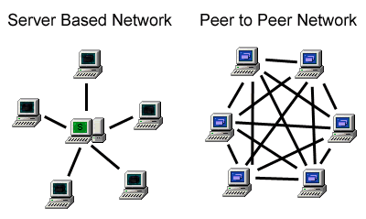
ক্লায়েন্ট সার্ভার নেটওয়ার্ক
নেটওয়ার্কের সমস্ত রিসোর্স সার্ভারে জমা থাকায় কেন্দ্র থেকে রিসোর্স ম্যানেজ করা যায়। সব ইউজার একই সার্ভারে লগ-ইন করে এবং সার্ভারের সিকিউরিটি পলিসি মেনে চলে বলে নিরাপত্তা নিশ্চিত হয়।
ক্লায়েন্ট-সার্ভার নেটওয়ার্ককে সার্ভার-বেজড নেটওয়ার্কও বলা হয়।

Slide 26
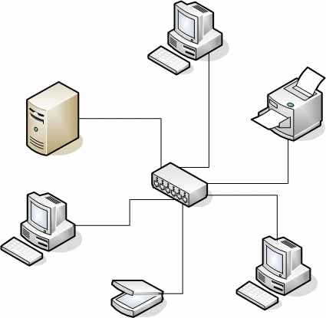
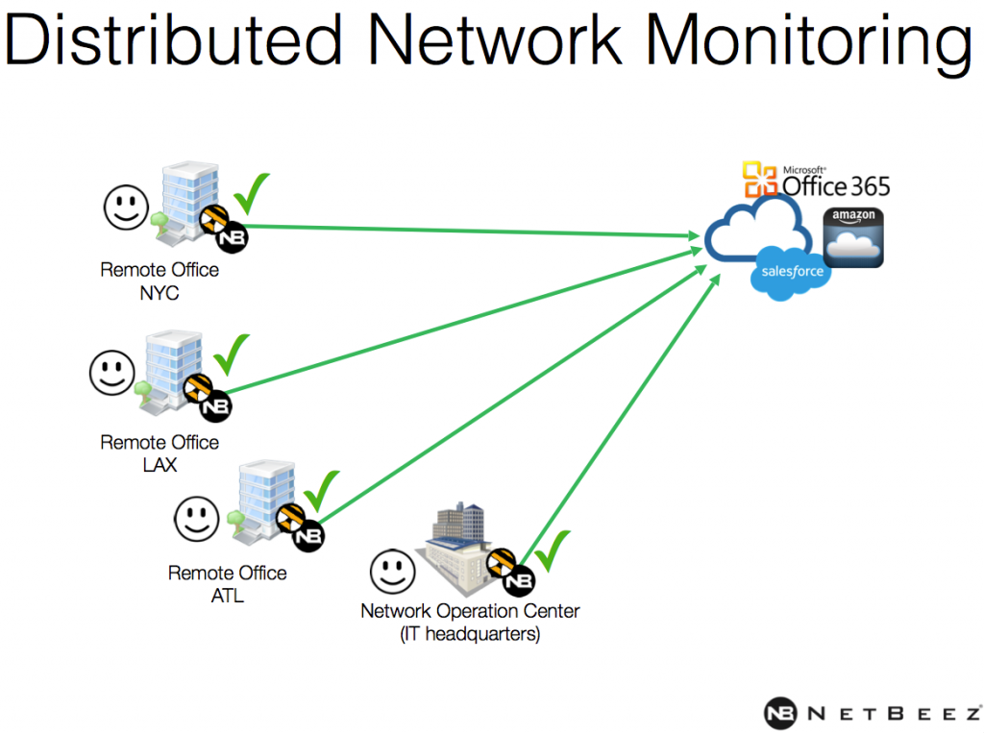
ক্লায়েন্ট সার্ভার নেটওয়ার্ক
সার্ভারের সংখ্যা ও স্টোরেজ মিডিয়ার উপর নির্ভর করে ক্লায়েন্ট সার্ভার নেটওয়ার্ককে আবার দুইভাগে ভাগ করা যায়। যথা-
ক) সেন্ট্রালাইজড নেটওয়ার্ক
খ) ডিস্ট্রিবিউটেড নেটওয়ার্ক

Slide 27
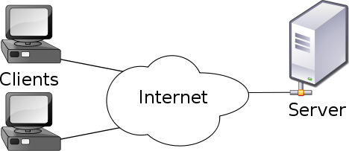
ক. সেন্ট্রালাইজড নেটওয়ার্ক
সেন্ট্রলাইজড নেটওয়ার্ক একটি প্রধান কম্পিউটার বা হোস্ট কম্পিউটার যাকে আমরা সার্ভার বলি এবং কিছু টার্মিনাল নিয়ে গঠিত হয়।
প্রধান কম্পিউটার বা সার্ভার সকল প্রসেসিং এবং নেটওয়ার্ক নিয়ন্ত্রণের কাজ করে থাকে আর টার্মিনালের মাধ্যমে ব্যবহারকারী সার্ভারে যুক্ত হয়ে সার্ভিস গ্রহণ করে।

Slide 28
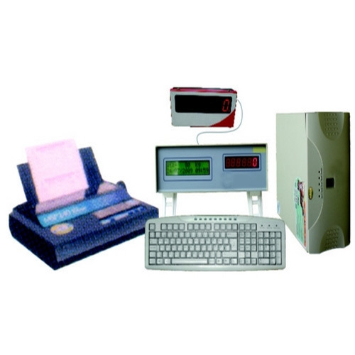
ক. সেন্ট্রালাইজড নেটওয়ার্ক
টার্মিনাল দু’ধরনের হয়। যথা-
১. ডাম্ব টার্মিনাল : ডাম্ব টার্মিনাল হলো এক ধরনের হার্ডওয়্যার যা কীবোর্ড ও মনিটর নিয়ে গঠিত যার কোনো মেমরি ও স্টোরেজ এবং প্রসেসিং ক্ষমতা নেই
২. ইন্টিলিজেন্ট টার্মিনাল: ইন্টেলিজেন্ট টার্মিনালের সীমিত মেমরি ও স্টোরেজ এবং প্রসেসিং ক্ষমতা আছে।

Slide 29
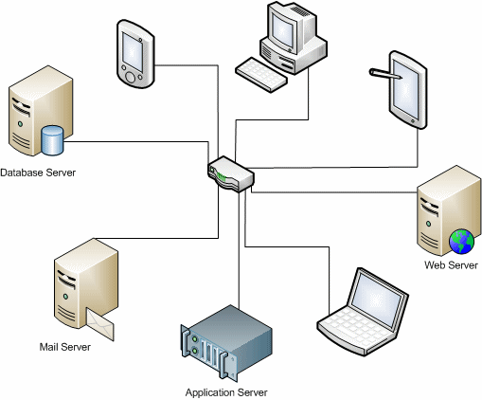
খ. ডিস্ট্রিবিউটেড নেটওয়ার্ক
ডিস্ট্রিবিউটেড নেটওয়ার্ক পরস্পর সংযুক্ত কিছু ওয়ার্কস্টেশন,বিভিন্ন শেয়ারড স্টোরেজ ডিভাইস এবং প্রয়োজনীয় ইনপুট ও আউটপুট ডিভাইস নিয়ে গঠিত।
ওয়ার্কস্টেশনগুলোর নিজস্ব মেমরি, স্টোরেজ ও প্রসেসিং ক্ষমতা থাকায় এগুলো লোকাল কাজ করতে পারে।

Slide 30
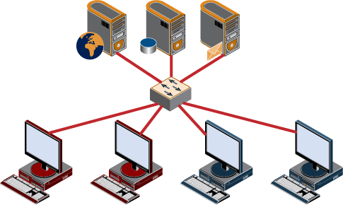
খ. ডিস্ট্রিবিউটেড নেটওয়ার্ক
লোকাল কাজ বলতে ঐ ওয়ার্কস্টেশনের নিজস্ব সফটওয়্যার, ডেটা ও প্রসেসিং ক্ষমতা ব্যবহার করে কোন কাজ করা বুঝায় যে ওয়ার্কস্টেশনগুলোর মধ্যে এগুলো অবস্থান করে। তাছাড়া এই ওয়ার্কস্টেশনের সাহায্যে এর সাথে সংযুক্ত সার্ভার কম্পিউটারের সার্ভিসও গ্রহণ করতে পারে।

Slide 31
খ. ডিস্ট্রিবিউটেড নেটওয়ার্ক
কিছু কিছু ডিস্ট্রিবিউটেড নেটওয়ার্কে গ্লোবাল স্টোরেজ মিডিয়া থাকে যার মধ্যে গ্লোবাল ইনফরমেশন ও সফটওয়্যার সংরক্ষিত থাকে। এগুলো প্রয়োজনে ওয়ার্কস্টেশন ব্যবহার করতে পারে

Slide 32
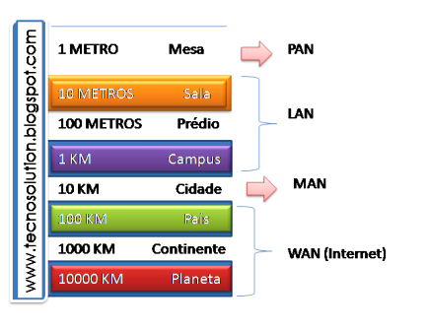
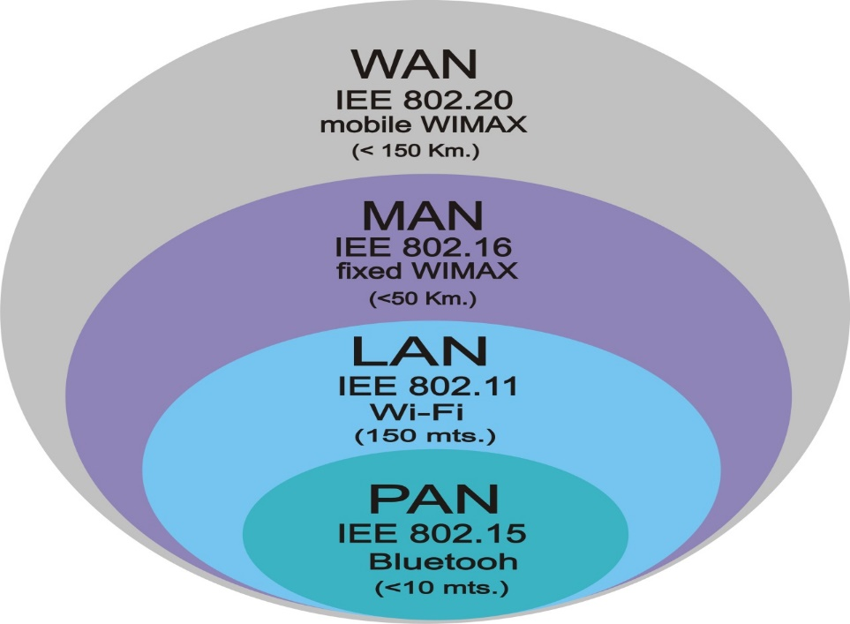
কম্পিউটার নেটওয়ার্ক এর প্রকারভেদ:
ভৌগলিক দূরত্ব অনুসারে কম্পিউটার নেটওয়ার্ককে ৫ প্রকার।
প্যান (PAN)-Personal Area Network
ল্যান (LAN)- Local Area Network
ম্যান (MAN)- Metpolitan Area Network
ওয়ান (WAN)- Wide Area Network

Slide 33
প্যান (PAN)-Personal Area Network
ল্যাপটপ, পিডিএ, বহনযোগ্য প্রিন্টার, মোবাইল ইত্যাদি PAN এ ব্যবহৃত ইনফরমেশন টেকনোলজি ডিভাইস এর উদাহরণ।বাড়ী, অফিস, গাড়ী কিংবা জনগণের জন্য উন্মুক্ত যে কোন জায়গায় PAN তৈরি করা যেতে পারে।

Slide 34
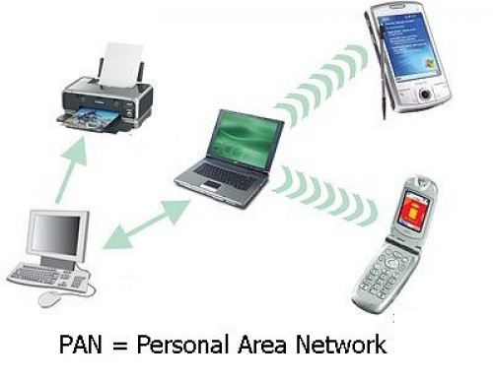
প্যান (PAN)-Personal Area Network
কোনো ব্যক্তির নিকটবর্তী বিভিন্ন ইনফরমেশন টেকনোলজি ডিভাইসের মধ্যে তথ্য আদান প্রদানের নেটওয়ার্ক সিস্টেমকে PAN বলে।
প্যান এর ব্যপ্তি বা পরীসীমা সীমিত সাধারণ 10 meter এর মধ্যে সীমাবদ্ধ।

Slide 35
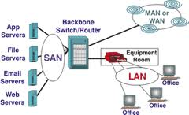
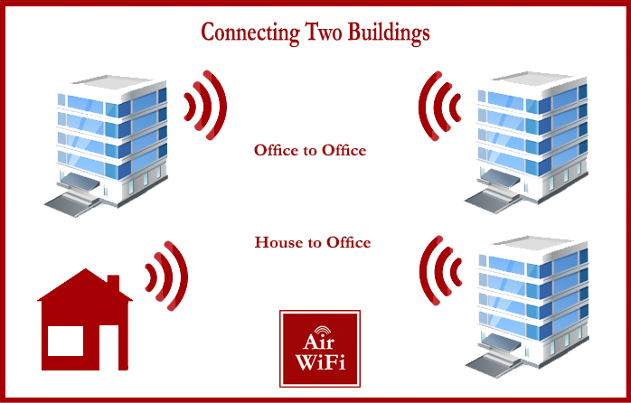
ল্যান (LAN)- Local Area Network
একাধিক ব্যক্তির কাজের সমন্বয় সাধন ও গতি বৃদ্ধির জন্য একই ভবনে, পাশাপাশি ভবনে কিংবা একই ক্যাম্পাসের কম্পিউটারগুলোর মধ্যে সংযোগ স্থাপন করাকে বলা হয় স্থানিক নেটওয়ার্ক এর মূল উদ্দেশ্য থাকে ডিভাইসগুলোর মধ্যে তথ্য এবং রিসোর্স শেয়ার করা। ছোট-মাঝারি অফিসে ল্যান তৈরি করে প্রিন্টার, মডেম, স্ক্যানার ইত্যাদি ডিভাইসের জন্য সাশ্রয় করা যেতে পারে।

Slide 36
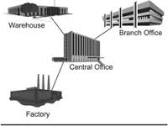
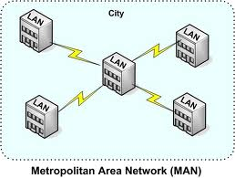
ম্যান (MAN)- Metpolitan Area Network
মেট্রোপলিটান এরিয়া নেটওয়ার্কে আমরা বেশ উচ্চ গতি পেতে পারি। এটি ৫০-৭০ মাইল পর্যন্ত বিস্তৃত হতে পারে। লোকাল এরিয়া নেটওয়ার্কে বিভিন্ন ডিভাইস সরাসরি নেটওয়ার্কের সাথে যুক্ত, কিন্তু মেট্রোপলিটন এরিয়া নেটওয়ার্কে প্রতিটি সাইট যুক্ত থাকে নেটওয়ার্কে।

Slide 37
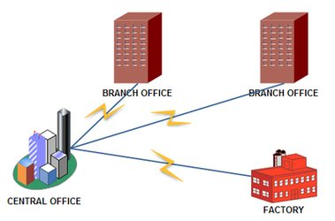
ম্যান (MAN)- Metpolitan Area Network
মেট্রোপলিটন এরিয়া নেটওয়ার্ক বা ম্যান একাধিক লোকাল এরিয়া নেটওয়ার্ক বা ল্যানের সমন্বয়ে গড়ে উঠে। এক্ষেত্রে ল্যানসমূহ থাকে একই শহরে। এ ধরনের নেটওয়ার্কের মাধ্যমে বেশ উচ্চ গতির বিভিন্ন নেটওয়ার্ক তাদের তথ্য শেয়ার করতে পারে। ওয়াইড এরিয়া নেটওয়ার্ক থেকে এর পার্থক্য হলো এই যে ওয়াইড এরিয়া নেটওয়ার্কে গতি কম থাকে,

Slide 38
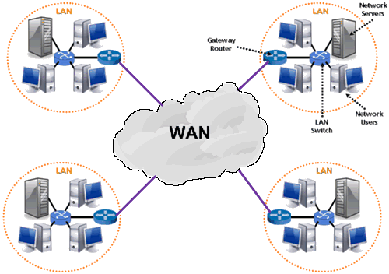
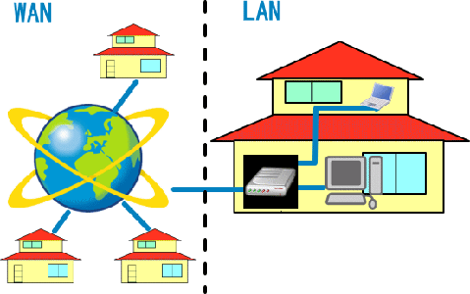
ওয়ান (WAN)- Wide Area Network
বিস্তৃত ভৌগলিক এলাকায় অবস্থিত একাধিক ল্যান বা ম্যানকে নিয়ে গড়ে উঠে ওয়াইড এরিয়া নেটওয়ার্ক। এ ধরনের নেটওয়ার্ক গড়ে উঠে টেলিফোন কোম্পানীর ক্যাবল ব্যবহার করে। সে কারণে ওয়াইড এরিয়া নেটওয়ার্ক ধীরগতির হয়ে থাকে।

Slide 39
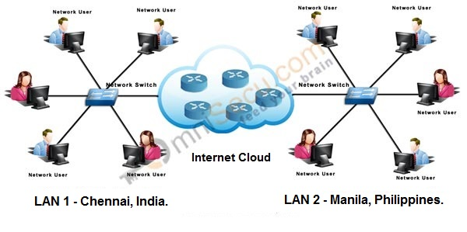
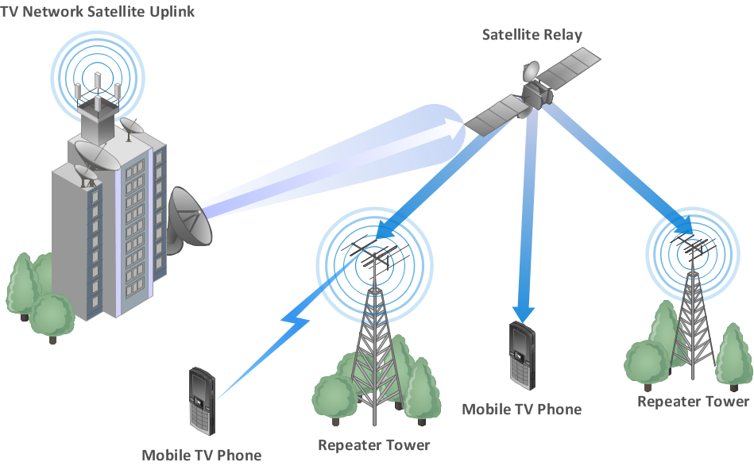
ওয়ান (WAN)- Wide Area Network
বিস্তৃত এলাকা নিয়ে গড়ে ওঠে বলে বিভিন্ন ল্যান ও ম্যানকে সংযুক্ত করার জন্য বিশেষ ডিভাইস ও টেকনোলজি ব্যবহার করা হয়। ল্যানের চেয়ে ওয়্যানের গঠনের পরিকল্পনা সত্যিই বেশ কঠিন।এটি ম্যানেজ করাও কঠিন। যদি গোটা বিশ্বজুড়ে কোনো ল্যান গড়ার দরকার পড়ে তাহলে অনেক ক্ষেত্রেই স্যাটেলাইট ব্যবহার করা হয়।

Slide 40
Information & Communication Technology for All
Thanks All

